Slide 1
Kinetia
Avance de Fase 2
Rutinas guiadas para complementar
la práctica del baile urbano
Karla Acuña Bravo
Ingeniería en Informática, Duoc UC Maipú
13 de octubre de 2026
01

Slide 2
Alcance de Kinetia
A quién está dirigida
Qué busca complementar
Personas mayores de 18 años
que practican baile urbano.
Nivel principiante o intermedio.
Peso corporal o una mancuerna.
Fuerza de piernas y control
del tronco y la pelvis.
Rutinas de 20, 30 o 40 minutos,
con duraciones referenciales.
Fuera del alcance: enseñar pasos, evaluar automáticamente la técnica,
diagnosticar o rehabilitar. Excluye lesiones y recuperación.
02

Slide 3
Avances que ya pude comprobar
Catálogo y fichas
14 ejercicios principales en 8 familias.
Las fichas y las dosis siguen siendo preliminares.
Generador de rutinas
Configuración y visualización en Android.
Pruebas de lógica: 50/50 casos y 360/360 combinaciones.
Perfil persistente
Edad, peso, estatura y nivel con SQLite.
Crear, consultar, editar y eliminar datos.
React Native, Expo y TypeScript para la aplicación móvil
03

Slide 4
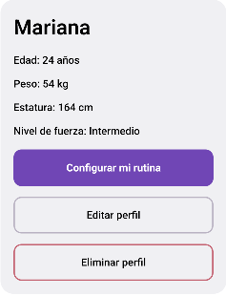
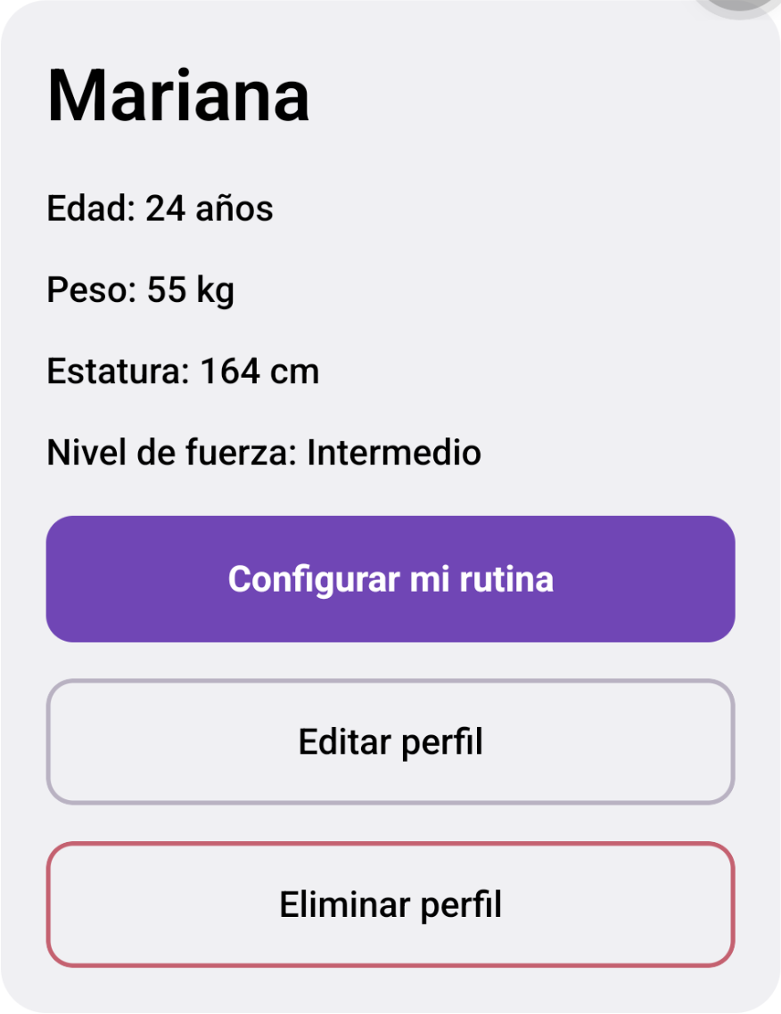
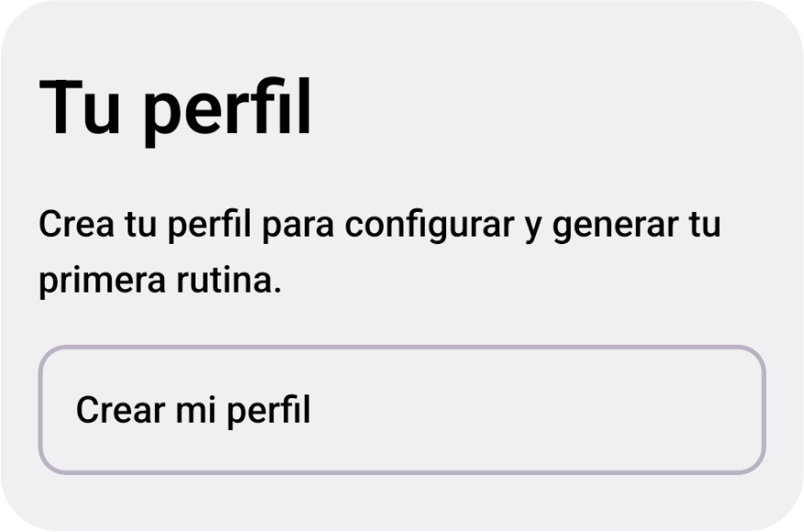
CRUD del perfil en Android
Guardado: 54 kg
Editado: 55 kg
Perfil eliminado
Después del borrado,
la app vuelve a ofrecer
«Crear mi perfil».
Perfil local con SQLite. Peso y estatura quedan registrados como datos.
04

Slide 5
Ajustes y aprendizajes
Acoté el proyecto
Concentré la propuesta en complementar el baile
y en el equipamiento disponible.
Incorporé el feedback
Agregué los datos del perfil, el CRUD
y una selección experimental mediante IA.
Trabajé por incrementos
Probé cada parte antes de seguir.
Necesito ordenar mejor las versiones y evidencias.
05

Slide 6
Cómo incorporé la inteligencia artificial
1
El código filtra las opciones compatibles
Revisa nivel, equipamiento y ejercicios a evitar.
2
El modelo elige entre las alternativas
Aprende de preferencias revisadas para cada comparación.
3
El código arma la sesión
Conserva las dosis, los descansos y el orden.
Pilotos actuales: K06/K08 y K11/K12
06

Slide 7
Resultados de los pilotos
Coincidencia con las preferencias revisadas
Piloto y conjunto | Árbol | Regla sencilla | Generador base
K06/K08 Reserva de 3 casos | 3/3 | 3/3 | 2/3
K11/K12 10 preferencias de desarrollo | 10/10 | 10/10 | 7/10
K11/K12: la reserva de 3 historias sigue pendiente de evaluación.
Son muestras pequeñas e hipotéticas, en etapas distintas.
Aún no demuestran generalización ni superioridad sobre la regla.
07

Slide 8
Próximos pasos
1
Cerrar Entrenar, Finalizar y el registro de sesiones.
2
Evaluar la reserva K11/K12 con el modelo congelado.
3
Completar diagramas, pruebas y evidencias del código.
4
Revisar las fichas e incorporar imágenes o GIF.
08

Slide 9
Preguntas para orientar el siguiente avance
IA e innovación
¿Este enfoque de selección aprendida cumple lo esperado?
Próxima demostración
¿Qué recorrido y qué evidencia del modelo debería priorizar?
Despliegue
¿Cómo aplicamos Docker a una app móvil con SQLite local?
09

